Slide 1
Git的使用与原理

Slide 2
目录
GIT简介
GIT的使用
GIT的基本原理

Slide 3
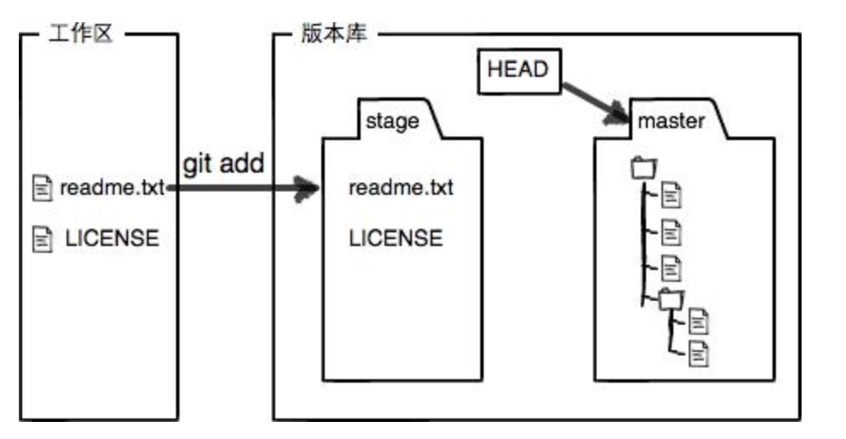
Git简介
git是什么 一个分布式版本控制软件
特点 1. 对非线性开发模式的强力支持（允许成千上万个并行开发的分支） 2. 有能力高效管理类似 Linux 内核一样的超大规模项目（速度和数据量） 3. 完全分布式（安全性、灵活性）
基本概念

Slide 4
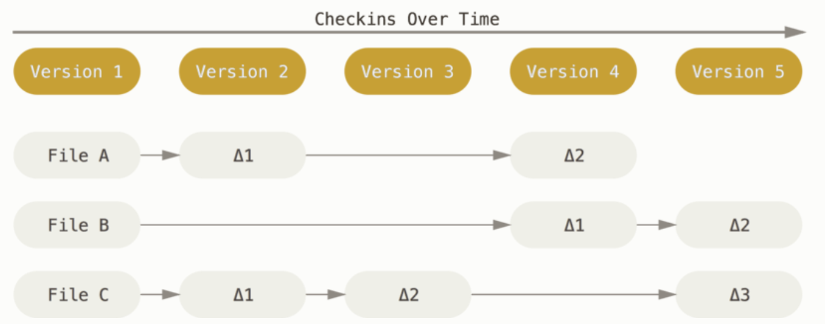
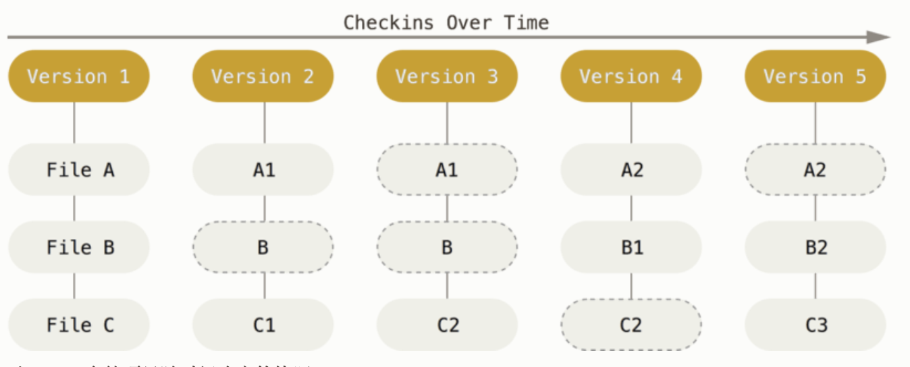
Git简介
和svn的比较 集中式版本控制 VS 分布式版本控制 分布式版本控制系统根本没有 “中央服务器”，每个人的电脑上都是一个完整的版本库，因此git不联网也是可以工作的 Git 保存的不是文件的变化或者差异，而是一系列不同时刻的快照

Slide 5
目录
GIT简介
GIT的使用
GIT的基本原理

Slide 6
运行前的配置
Git的使用
配置文件 /etc/gitconfig ~/.gitconfig .git/config global ———————> local
查看配置文件以及所在文件位置 git config --list --show-origin
提交者信息
.gitignore 配置应该忽略哪些文件加入到版本控制

Slide 7
git基础命令
Git的使用
拉取仓库 1. git clone url local_dir 2. git init && git remote add origin url && git pull dest_branch
拉取仓库部分文件 使用方式2 git config core.sparsecheckout true echo “dest_dir” >> .git/info/sparse-checkout

Slide 8
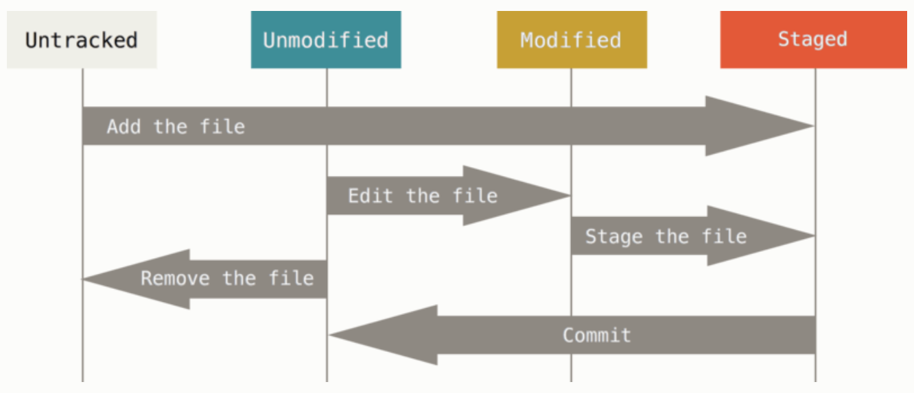
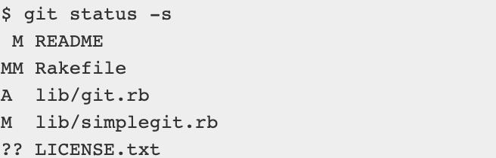
文件状态
Git的使用
未追踪文件都是为加入到版本控制的文件
相关命令 git add：追踪新文件 ｜ 把改动放入暂存区 | 标记冲突已解决 —> 已经生成object快照 git diff：查看更改，不加参数是比较工作区和暂存区中的变化，加参数—cached/—staged是比较暂存文件和上一次提交的变化 git commit：提交更新，-m指定提交注释，-a选项可以让已追踪文件add和commit合在一起 git rm：从暂存区中移除（快照还是在的），同时从工作区中移除；—cached，在工作区中保留 git mv：git mv file_from file_to 相当于 mv file_from file_to && git rm file_from && git add file_to

Slide 9
撤销文件修改
Git的使用
未add之前 此时git未做任何处理，自由增删即可
未commit之前 1. 目前版本库未有任何commit git rm --cached <file> 2. 已有提交历史 git reset HEAD <file> 若有重新修改需要重新add
commit之后 git reset

Slide 10
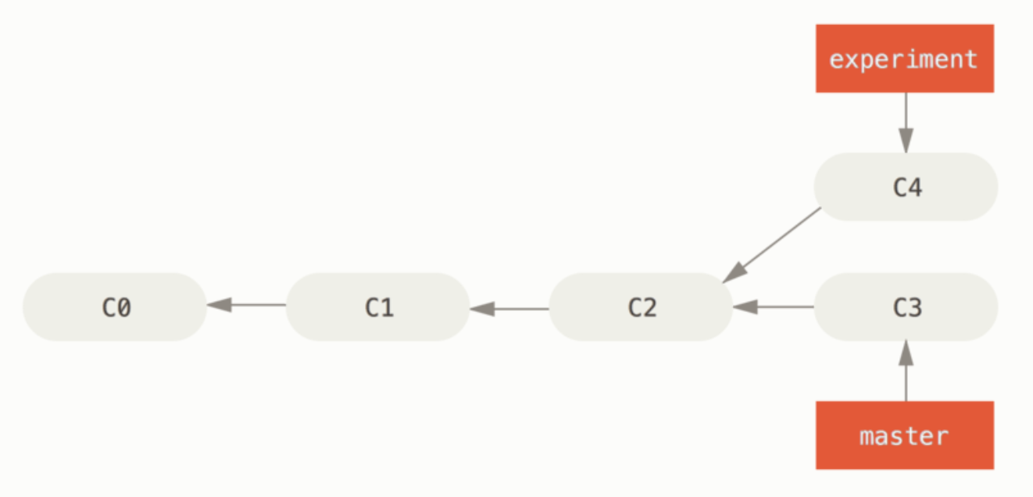
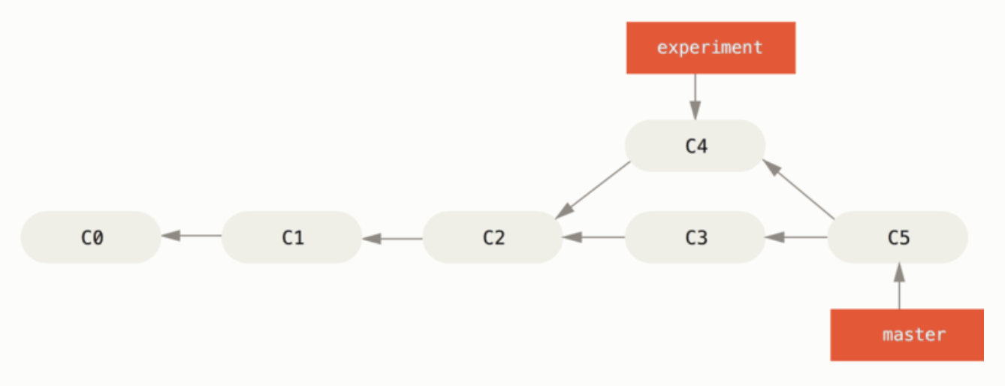
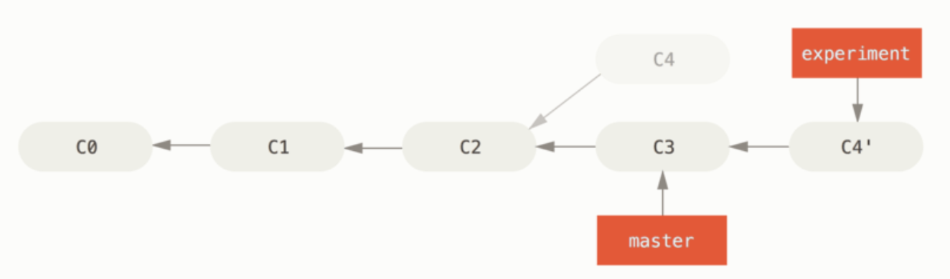
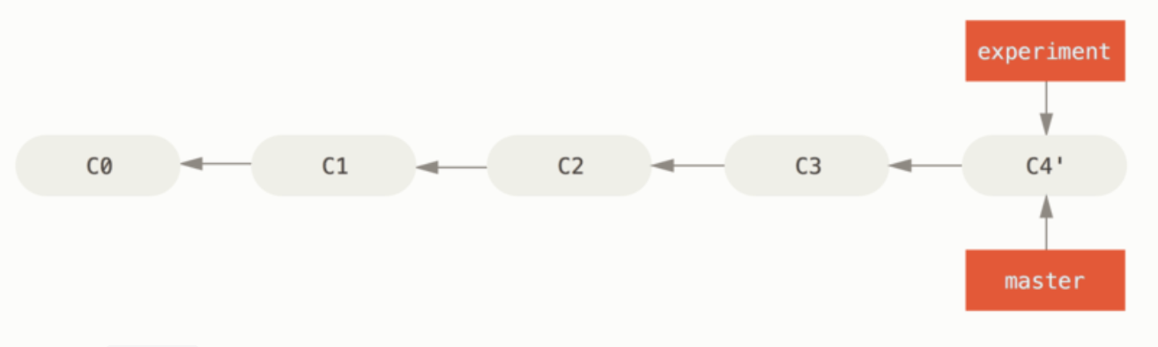
解决冲突
Git的使用
使用merge git checkout master && git pull && git merge experiment && 手动解决冲突
使用rebase 将更改“缓存”，然后运用于指定提交记录 git checkout master && git pull git checkout experiment && git rebase master && 手动解决冲突 git checkout master && git merge experiment

Slide 11
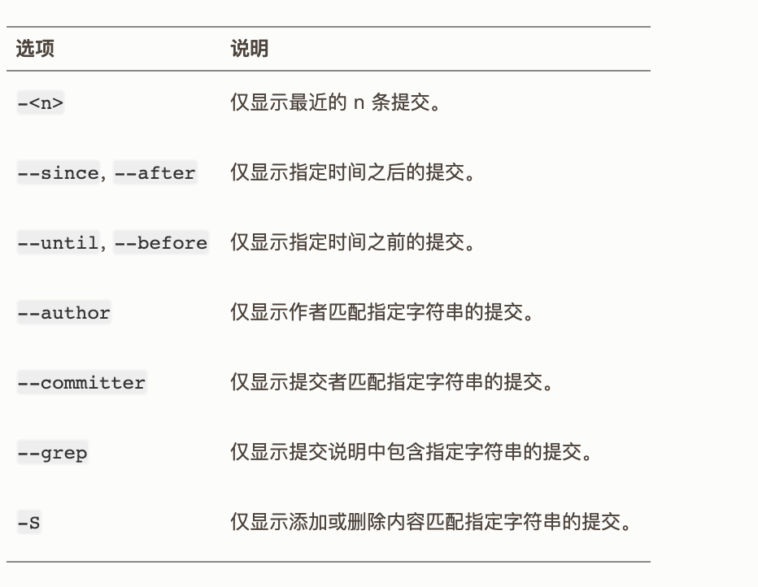
历史与数据恢复
Git的使用
查看提交历史 git log -p -2 同时显示文件的改动情况 —pretty=oneline 以行的形式简单显示提交信息
回退到某个版本 git reset：通过git log可以找到我们需要回退的版本，带上—hard即可回退到目标版本，不带hard可在工作区保持更改。

Slide 12
制作tag
Git的使用
添加tag git tag -a v1.0 -m "my version 1.0” commitID 查看tag：git show v1.0
推送tag git push origin v1.0 or git push origin —tags

Slide 13
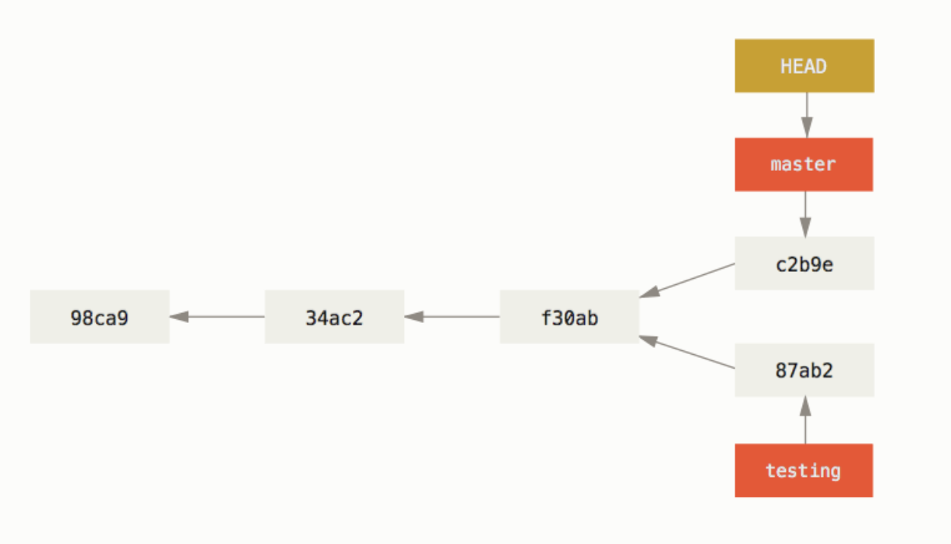
分支相关
Git的使用
分支的使用 HEAD指向当前所在的本地分支 创建分支：git branch testing commitID 切到指定分支：git checkout testing 删除分支：git branch -d testing 推送分支：git push origin testing 拉取远程指定分支：git remote add origin url && git fetch origin test_2:test && git merge origin/test_2 或者：git clone -b test_2 url
git stash 将本地改动存起来，可以切到其他分支工作，之后切回工作分支取出缓存的修改

Slide 14
子模块
Git的使用
目的 用于第三方库的引用 或者 项目中共享代码库
创建 git submodule add url local_path：添加子模块 —> .gitmodules 提交并推送：git commit && git push origin master
拉取 git clone —recurse-submodules：若不指定此选项，需要手动git submodule init && git submodule update clone完后，进入submodule dir会发现此时处于游离指针的情况，这时应该git checkout branch git submodule update --init —recursive —remote —merge：更新，应使用多个选项
子模块提交更改 正常情况应该在子模块对应模块的单独项目中更改 也可以直接进入子模块目录更改提交 git push origin branch 若需要主模块引用的子模块版本提升，需要在主模块进行commit

Slide 15
小乌龟使用
Git的使用
git for windows && TortoiseGit
换行符问题 Git config --global core.autocrlf false && Git config –global core.safecrlf false 上述修改可在TortoiseGit中的配置中修改
文件权限问题 git config –global core.filemode false

Slide 16
目录
GIT简介
GIT的使用
GIT的基本原理

Slide 17
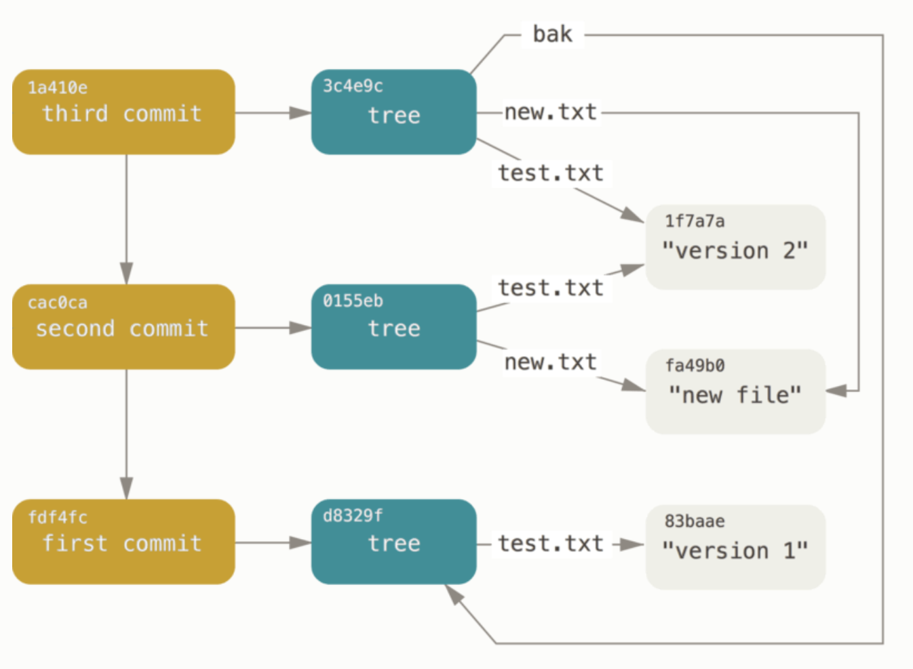
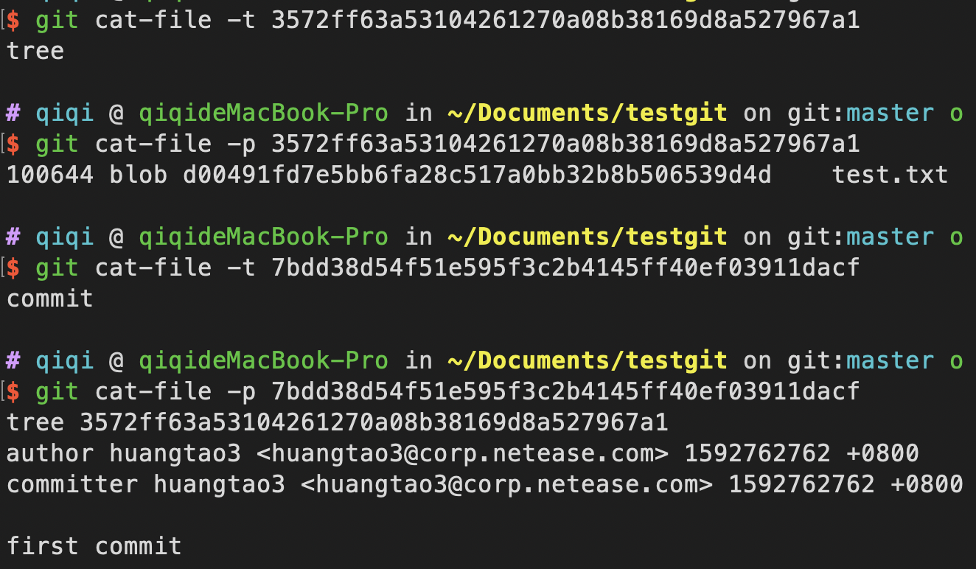
git对象
Git的基本原理
Git add —> blob SHA-1做校验和： header(type + length) + content
Git commit -> tree & commit object 包括额外信息：时间，创建者信息等

Slide 18
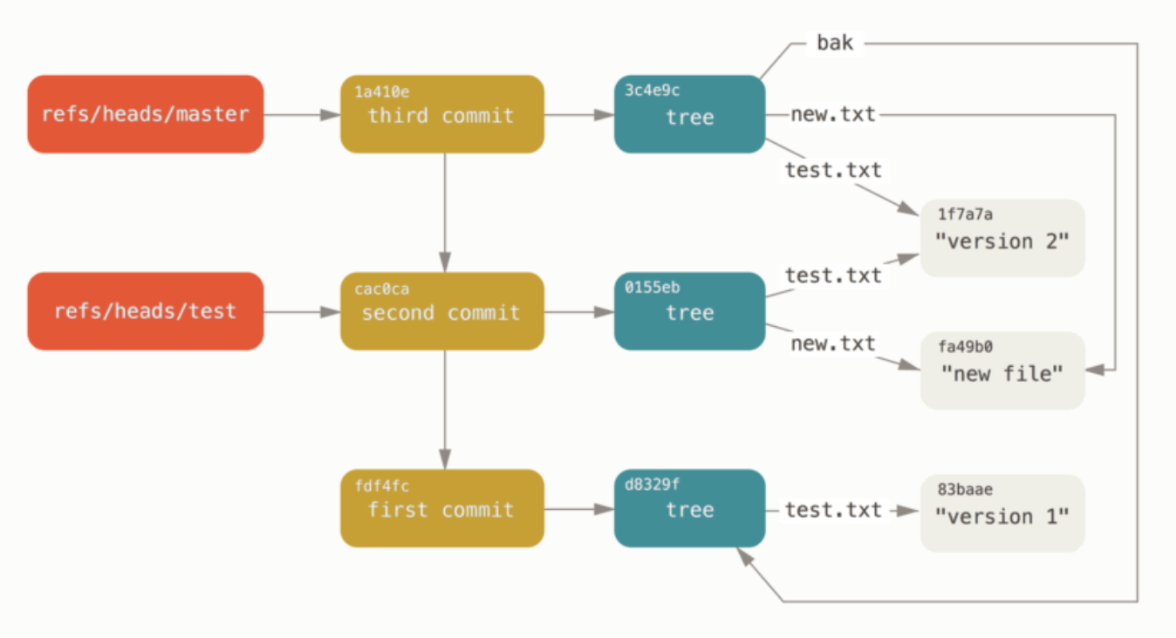
git引用
Git的基本原理
.git/refs/heads 包含各个分支当前指向的提交
HEAD引用 HEAD一般指向当前分支的refs/heads/branch 也有可能出现指针分离的情况（HEAD与refs/heads/branch不在一个地方）

Slide 19
git索引文件
Git的基本原理
暂存区 每次git add 都会生成git objects 类似于svn提交时的复选框，可以原子的批量提交
内容 Index 文件是用二进制存储的 包含有 ctime 和 mtime 时间信息，文件存储的设备信息，磁盘的inode信息，文件的 mode信息，UID，GID，文件大小，文件的SHA-1码，flag， 文件的file path

